Slide 1
任务1 伪狂犬防控

Slide 2
一 概述
除猪外，其他动物感染后均出现奇痒和脑脊髓炎。猪是本病毒的自然宿主，感染后妊娠母猪繁殖障碍，初生仔猪出现神经症状，育肥猪出现呼吸道症状，生长不良等；公猪精液质量下降。
伪狂犬病（PR）是由疱疹病毒科伪狂犬病病毒引起猪、马、牛、羊等家养动物，犬、猫等伴侣动物，家兔及小鼠等实验动物，以及浣熊、狐狸等野生动物等多种动物的一种传染病。

Slide 3
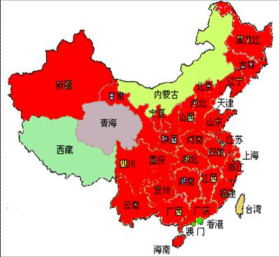
分布情况
对我国20多个省市伪狂犬病的流行情况进行了调查，发现猪场阳性率高达80%，猪群阳性率为60%左右。

Slide 4
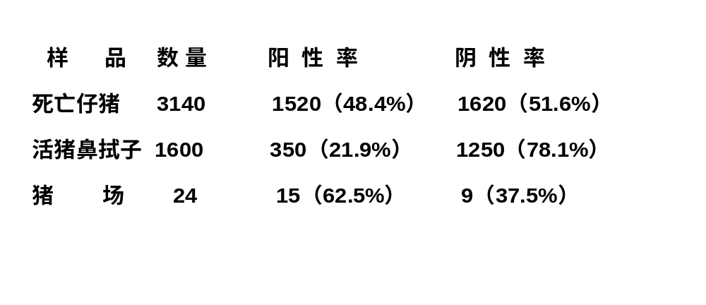
分布情况
应用PCR技术作猪伪狂犬病病原学调查

Slide 5
二 病 原
疱疹病毒科伪狂犬病毒
病原名称
病毒存在脑脊髓组织中
体内分布
对低温、干燥的抵抗力强，对热敏感；
常用的消毒剂有2%氢氧化钠和3%来苏儿，以及其它消毒剂均可杀灭。
二
抵 抗 力

Slide 6
三 流行病学
各种日龄的动物均可感染，感染日龄越小，死亡率越高；
实验动物中以兔最敏感；
对于猪群，哺乳仔猪日龄越小，发病率和死亡率越高。随着日龄增长，可以出现腹泻或呼吸道症状，生长缓慢，饲料报酬降低，如无继发其它病原感染，死亡率很低。
患病动物、流产的胎儿和死胎、隐性感染动物以及带毒鼠类。
病毒存活于机体中，可随分泌物（鼻液、唾液、尿液和乳汁等）排出体外。
鼠类带毒是猪场中最为常见和最难清除的传染源。
易感动物
通过直接接触或间接接触而感染。
主要通过吸入带毒的飞沫或食入污染的饲料传播，经呼吸道和消化道感染。
配种时亦可感染，怀孕母猪感染后可通过胎盘感染胎儿、哺乳母猪可通过乳汁感染仔猪。
传 染 源
哺乳仔猪发病率死亡率极高，较大猪抵抗力强即使发病，症状较轻但也有死亡，怀孕母猪感染常引起流产死胎等。
本病易和猪蓝耳病发生混合感染。
二
传播途径
流行特点

Slide 7
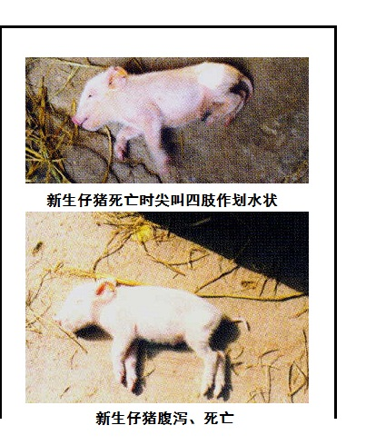
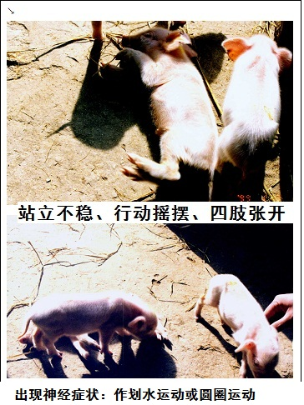
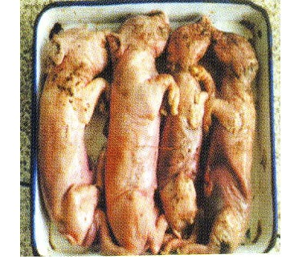
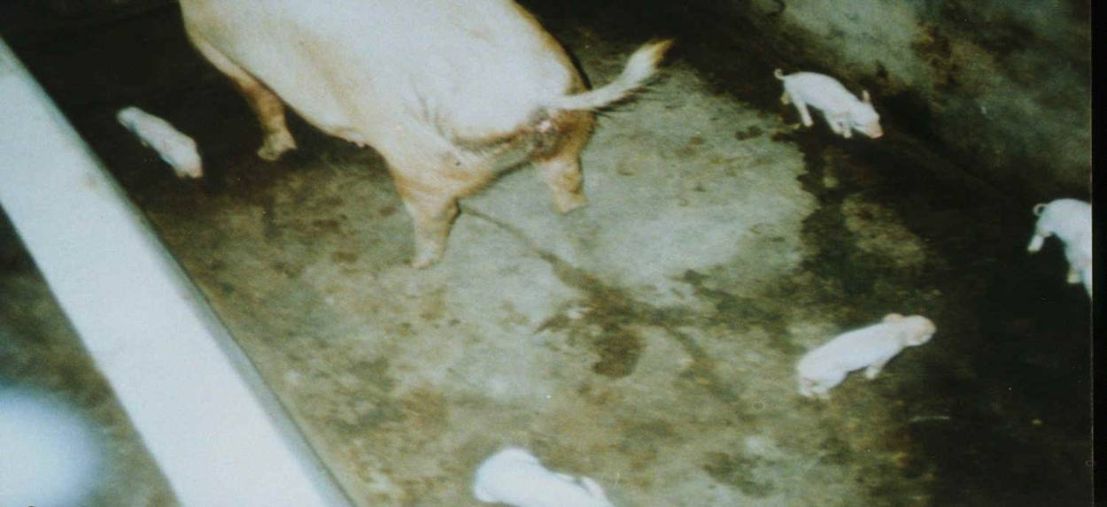
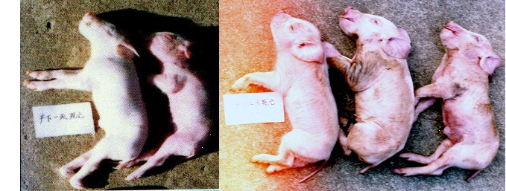
四 临床症状
症状轻微或隐性感染；
表现为一过性发热、咳嗽、便秘，有的呕吐，多3～4天恢复。
多数猪发生呼吸道症状，饲料报酬降低（常常误认为是支原体肺炎、副猪嗜血杆菌感染以及巴氏杆菌感染等）；
少部分病猪则表现为神经症状，震颤、共济失调，倒地后四肢痉挛，间歇发作。
病情较重，常大批死亡。 15日龄前的仔猪死亡率可高达100%。
体温升高，达40℃以上，精神萎顿、采食停止、呕吐，咳嗽、呼吸困难，继而出现神经症状，转圈运动，死前四肢呈划水状，或倒地抽搐，衰竭而死亡。
妊娠母猪：常发生咳嗽、发热、精神不振，继而流产、死胎、木乃伊等繁殖障碍，以产死胎为主。
后备母猪和空怀母猪：不发情，即使配种，返情率较高；
公猪：表现为睾丸肿胀、萎缩，精子活力下降，甚者丧失种用价值。
主要症状同新生仔猪，病程略长。
多便秘，有时出现顽固性腹泻。
病死率可达40%～60%部分耐过猪常有后遗症，如偏瘫和发育受阻等。
新生 仔猪
3～8周龄猪
2月龄以上猪
种 猪

Slide 8
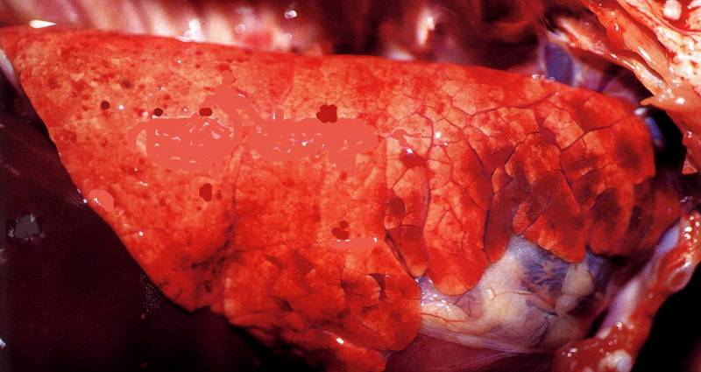
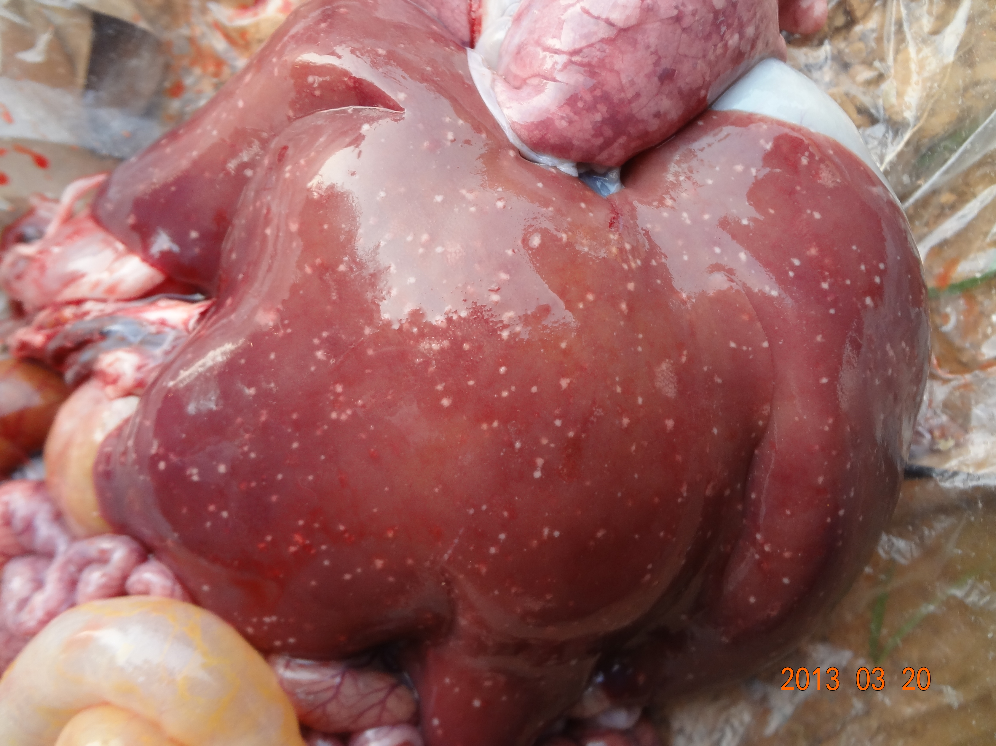
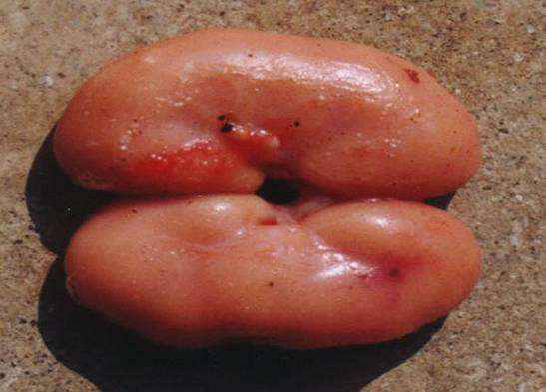
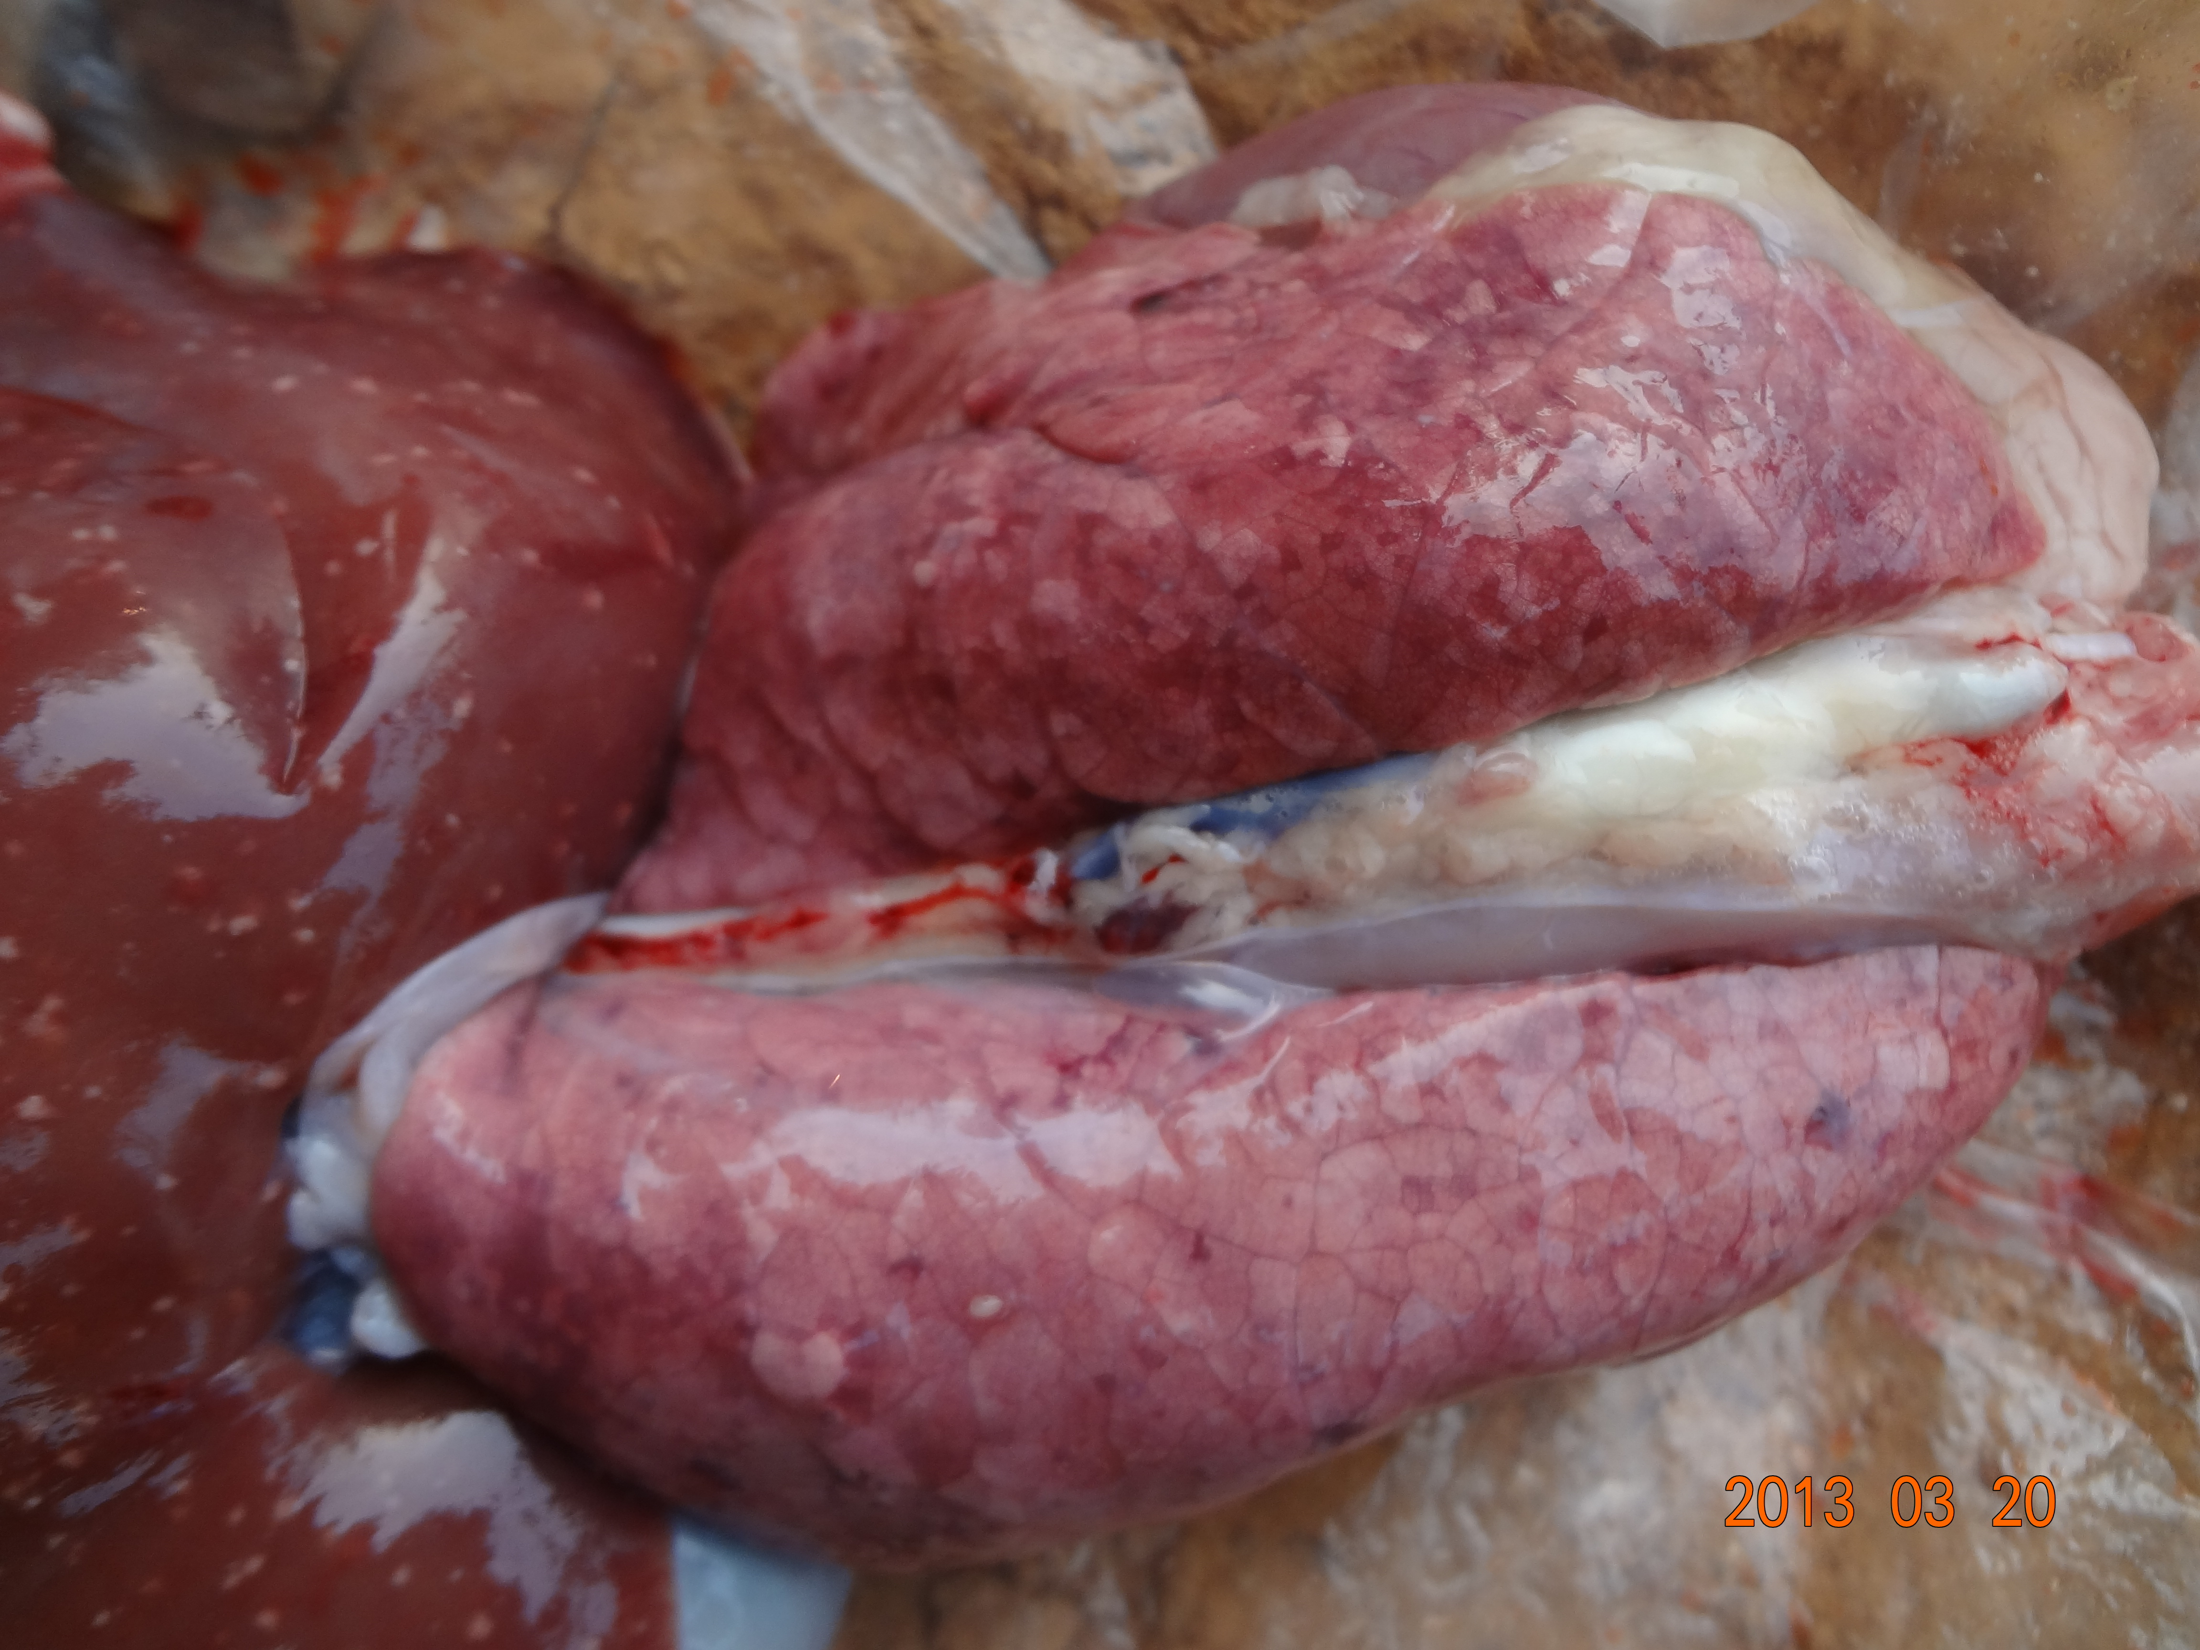
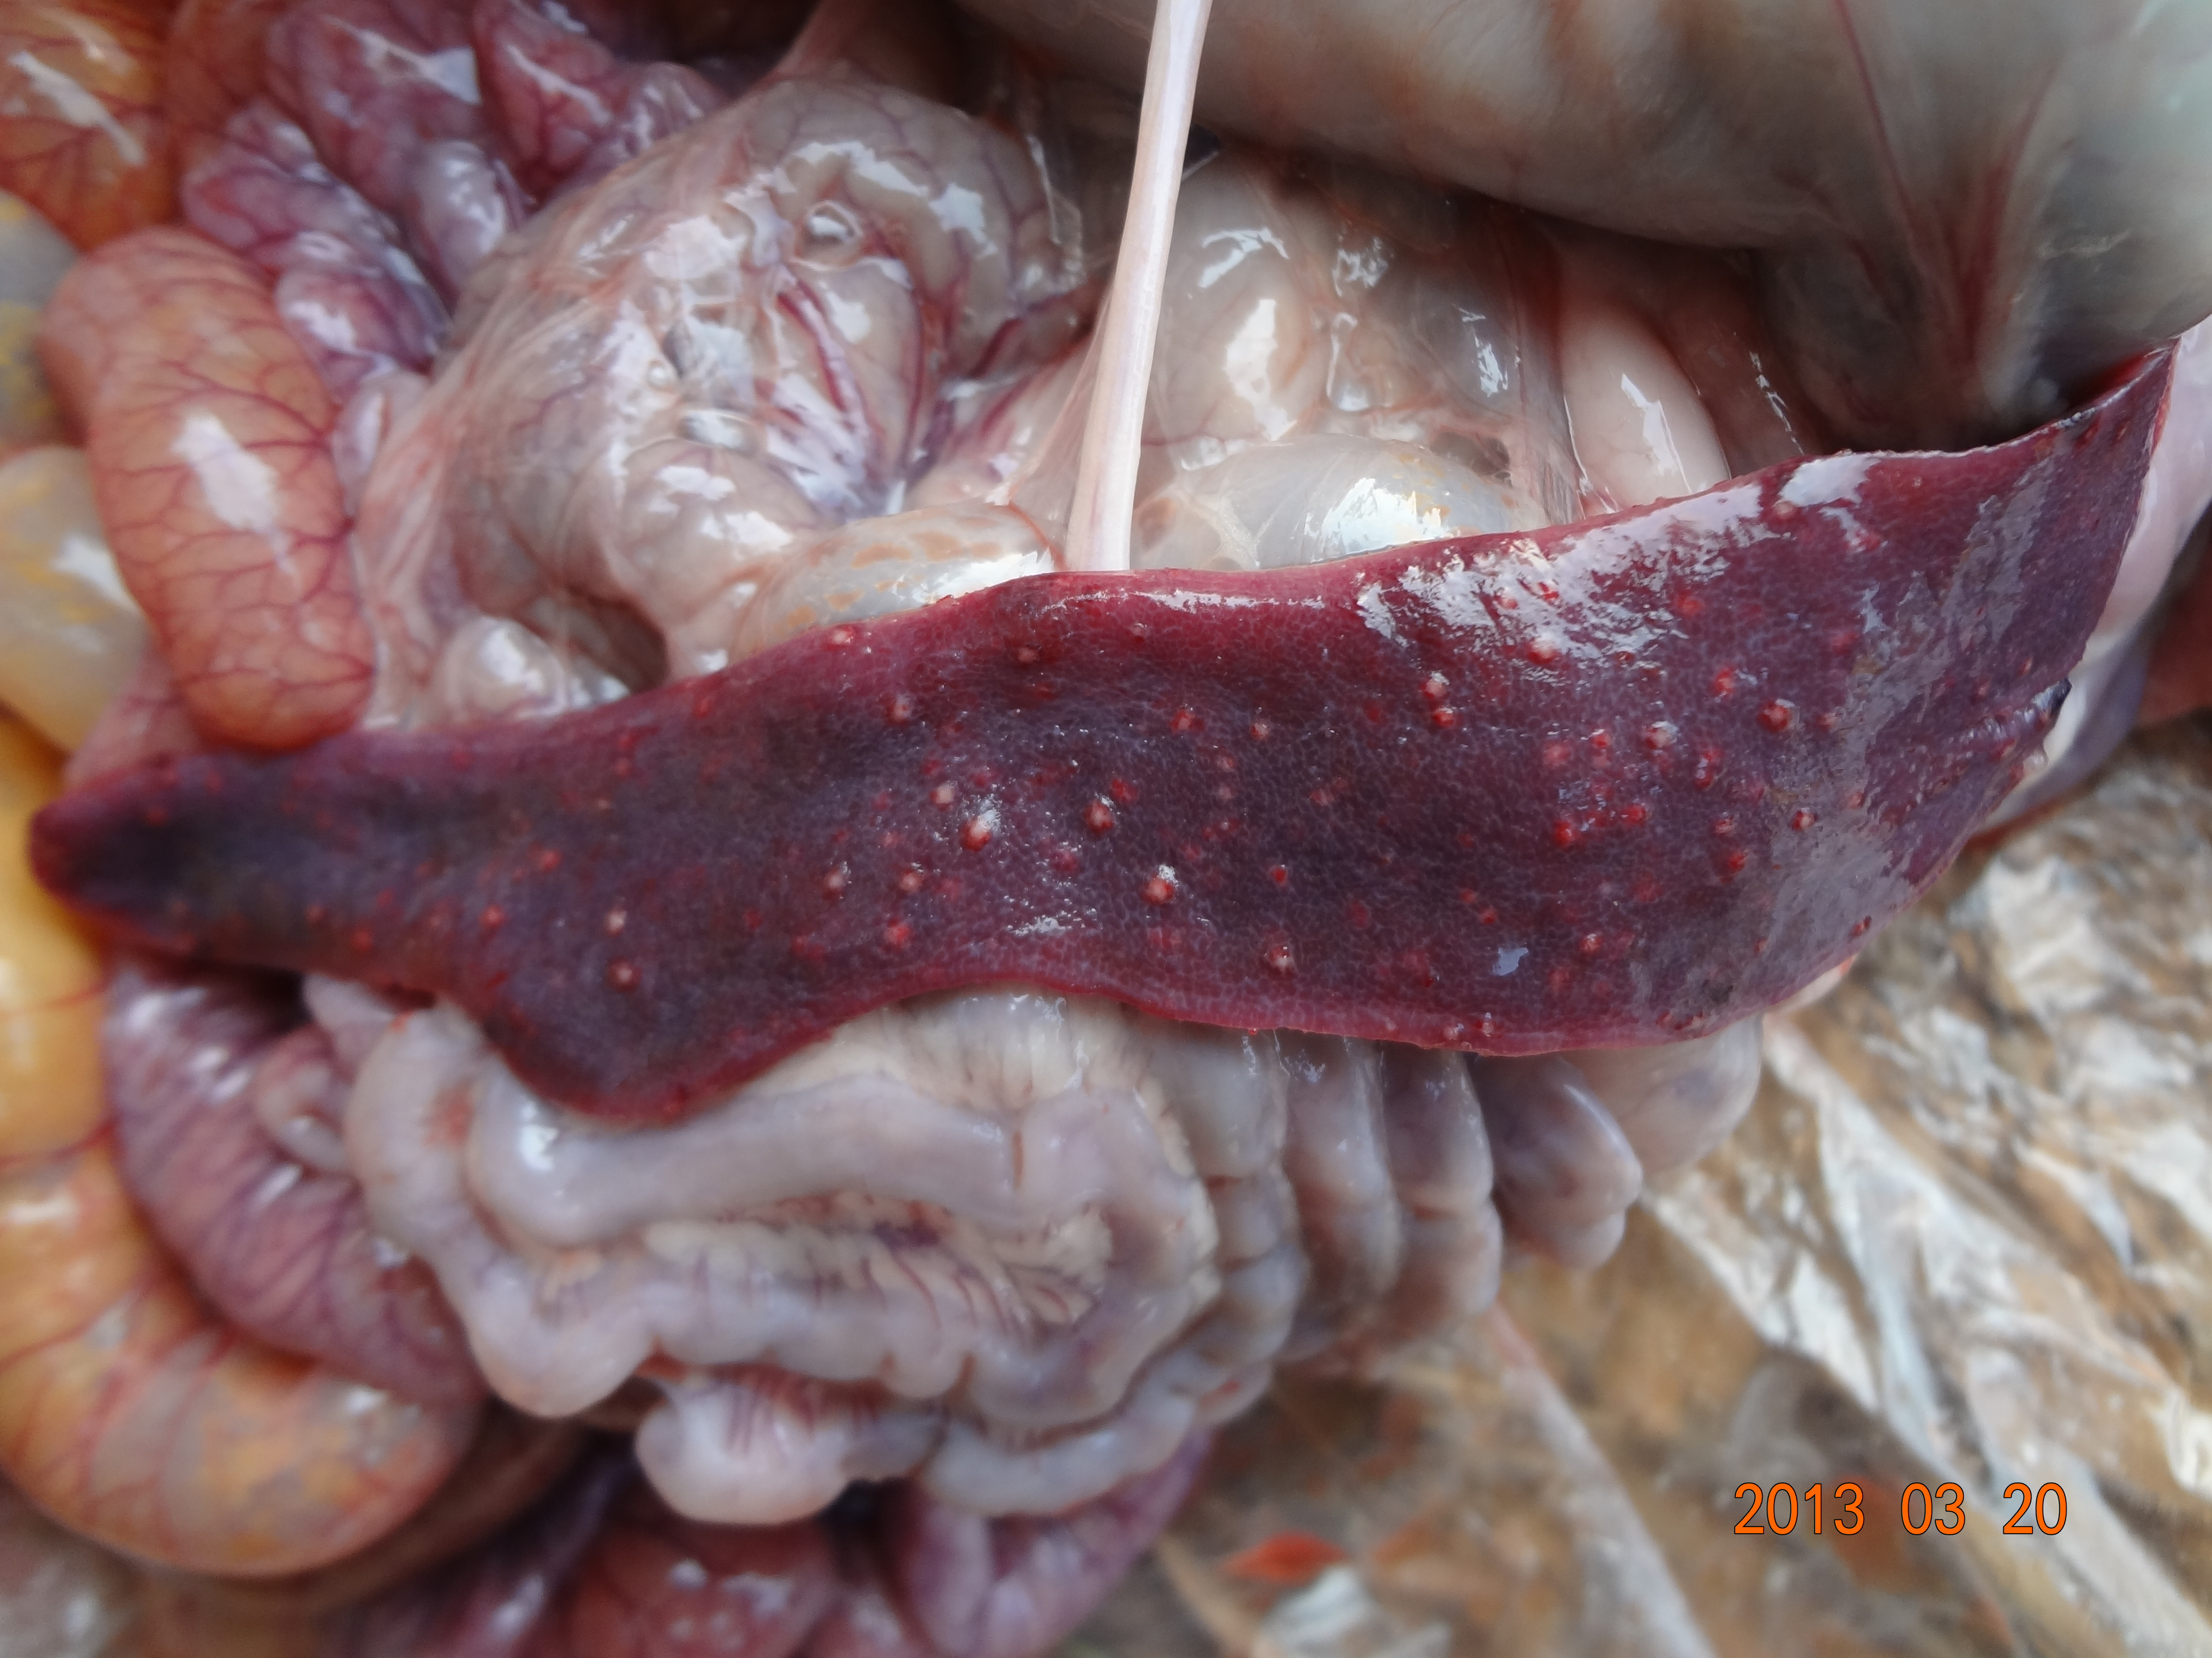
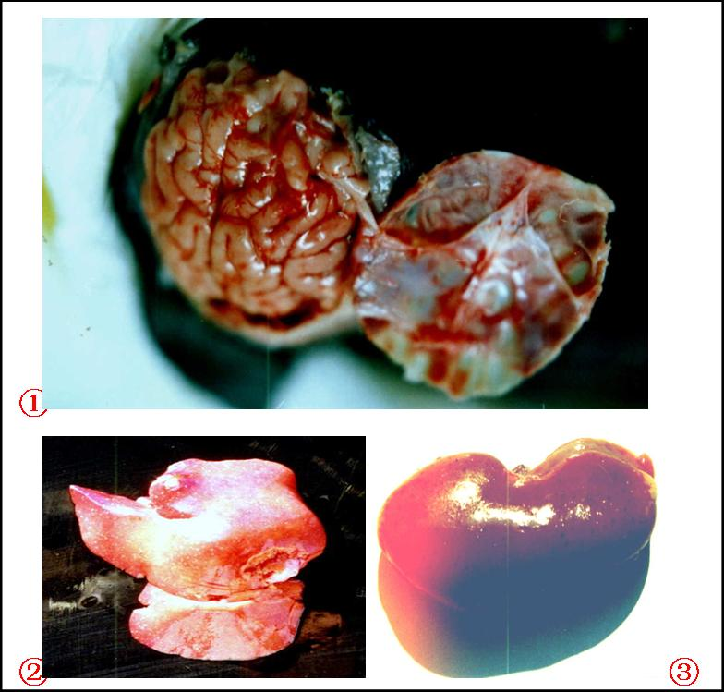
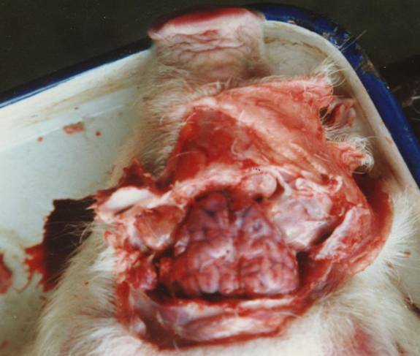
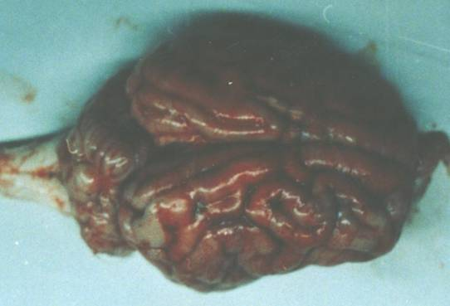
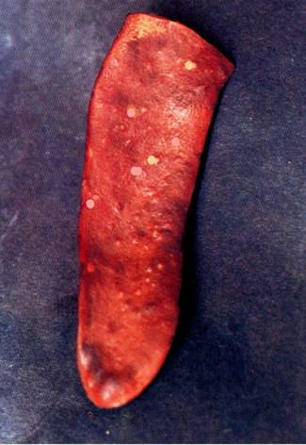
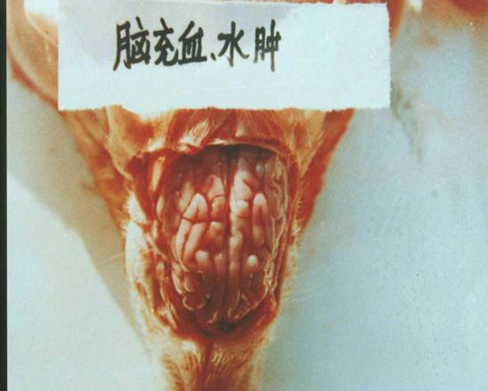
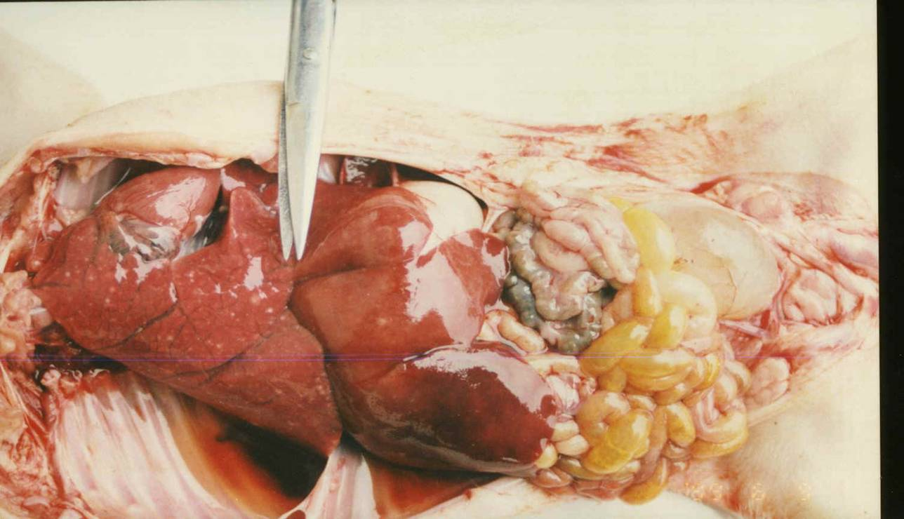
五 病理变化
脑膜明显充血，颅腔出血和水肿，脑脊液明显增多；
肾脏有针尖大小的出血点，扁桃体、肝和脾均有散在灰白色坏死点；
肺水肿、小叶性坏死、出血和肺炎；
胃黏膜有卡他性炎症，胃底黏膜出血；
流产母猪有子宫内膜炎、子宫壁增厚和水肿；
流产胎儿的脑部及臀部皮肤有出血点，肾脏和心肌有出血点。

Slide 9
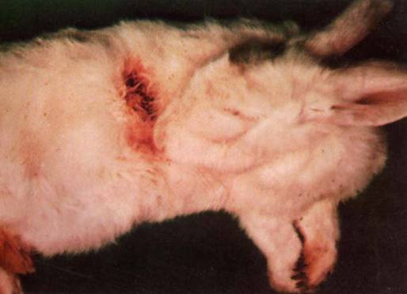
六 诊 断
根据流行特点、症状特征、剖检变化可作出初步诊断。
现场诊断
病料接种家兔可引起奇痒和死亡；
血清学诊断（PCR等）。
实验室诊断
二

Slide 10
七 防 制
1.加强检疫，不引入带毒种猪。
2.控制传染源。消灭鼠类对猪场预防本病有重要意义。猪为重要带毒者，因此牛、猪要分开饲养。严禁犬、猫和鸟类进入猪场；及时深埋流产的胎儿和死胎等。
3.实行净化和根除计划。淘汰（采用配套的鉴别诊断方法对野毒感染进行抗体检测和监测）、再引种、高强度免疫（用基因缺失苗）、免疫与淘汰等净化方案。
生物安全
免疫接种是预防和控制本病的主要措施。
疫苗有弱毒苗、弱毒灭活苗、野毒灭活苗和基因缺失苗;
基因缺失工程苗已成为世界首选使用的疫苗,在疫区常用伪狂犬病灭活苗接种;
种猪每年2次，母猪于产前1个月注射一次；仔猪在出生后第二天滴鼻，14天注射一次，隔5天重复一次。
本病尚无特效治疗药物。
发病猪应隔离，带猪消毒，一日一次，并注射高免血清或转移因子可降低死亡率，用基因缺失苗进行紧急接种；
配合采取一些对症治疗措施和防止继发感染等。如口服补液盐、电解多维、黄芪多糖和植物血凝素，使用抗菌素等。
免疫接种
二
发病处理

